Slide 1
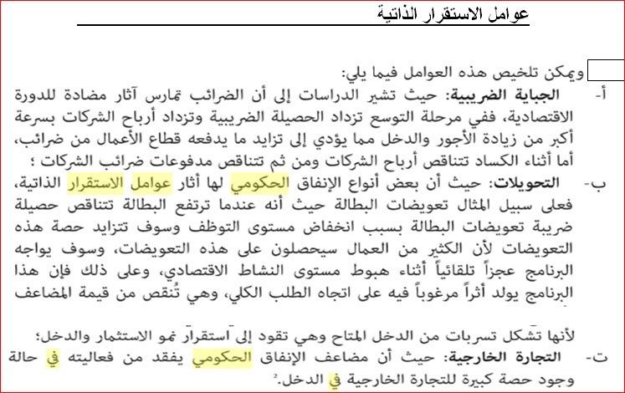
المحاضره 5: عوامل الاستقرار الذاتيه

Slide 2
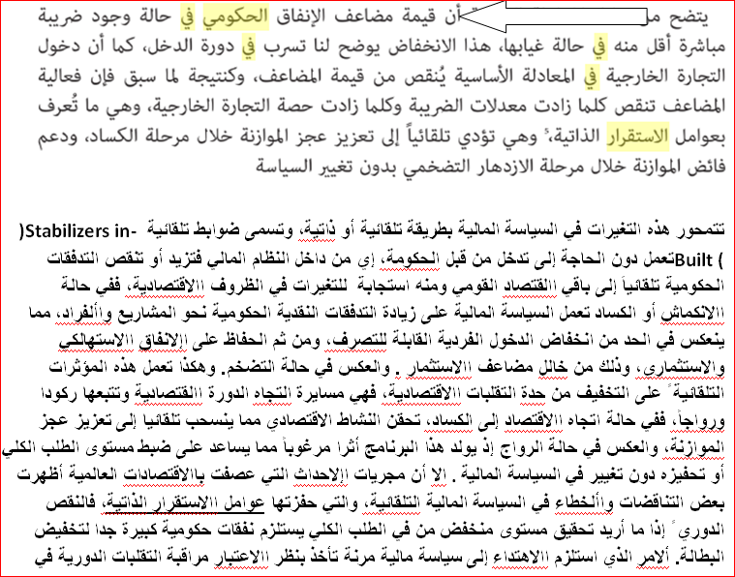

Slide 3
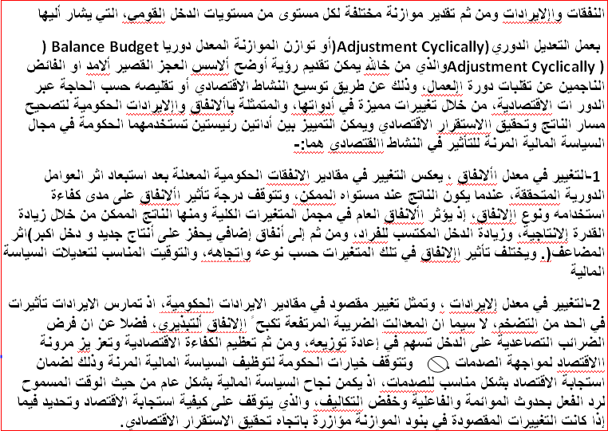

Slide 6
